Slide 1
4th Floor
403
404
T₁₃
405
406
47.25
407
40
408
T₁₄
7.33
409
410
32.5
411
S₄
412
32.5
T₁₅
413
414
47.25
415
417
418
T₁₆
419
420

Slide 2
303
304
T₉
305
306
47.25
307
32.5
308
T₁₀
309
27
310
32.5
311
S₃
312
T₁₁
20.33
313
314
47.25
315
317
318
T₁₂
319
320

Slide 3
2nd Floor
T₅
205
206
47.25
207
208
32.5
T₆
209
7.33
210
32.5
211
S₂
212
27
T₇
213
214
47.25
215
217
T₈

Slide 4
1st Floor
T₁
47.25
108
32.5
T₂
109
20.33
110
32.5
111
S₁
112
T₃
7.33
47.25
T₄

Slide 5
Exit Connections
T₂
16.25ft
E₁
20.33
T₃
16ft
7.33
16ft
16ft
47.25
S₄
S₃
S₂
S₁
E₂
16.25
T₄
27
16.25ft
T₇
E₃

Slide 6
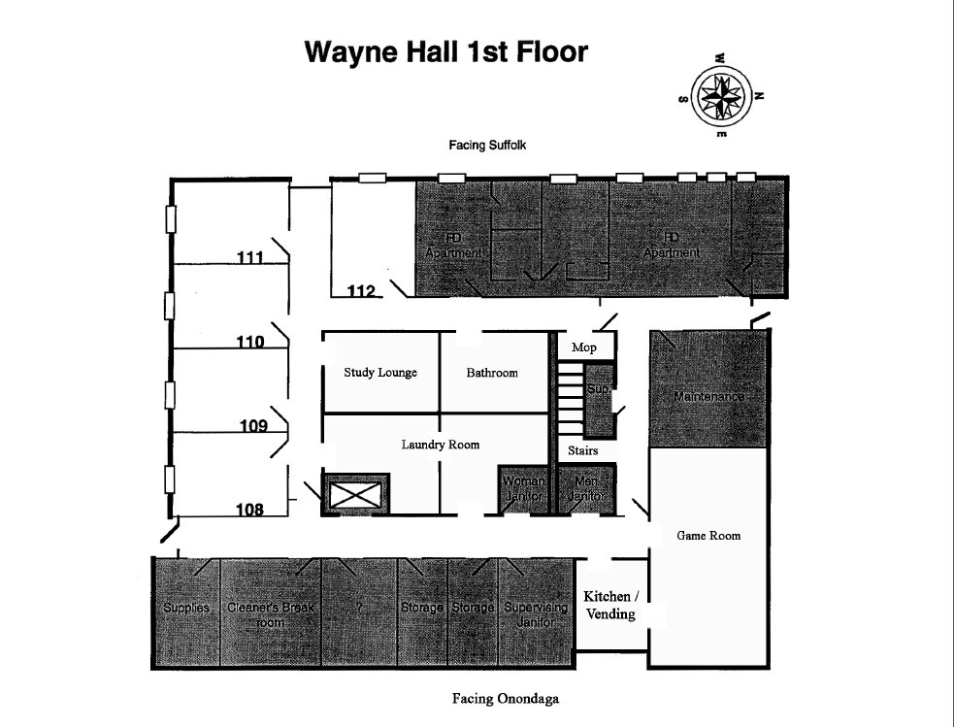
Rd
T₁
T₂
E₁
S₁
E₂
T₄
T₃

Slide 7
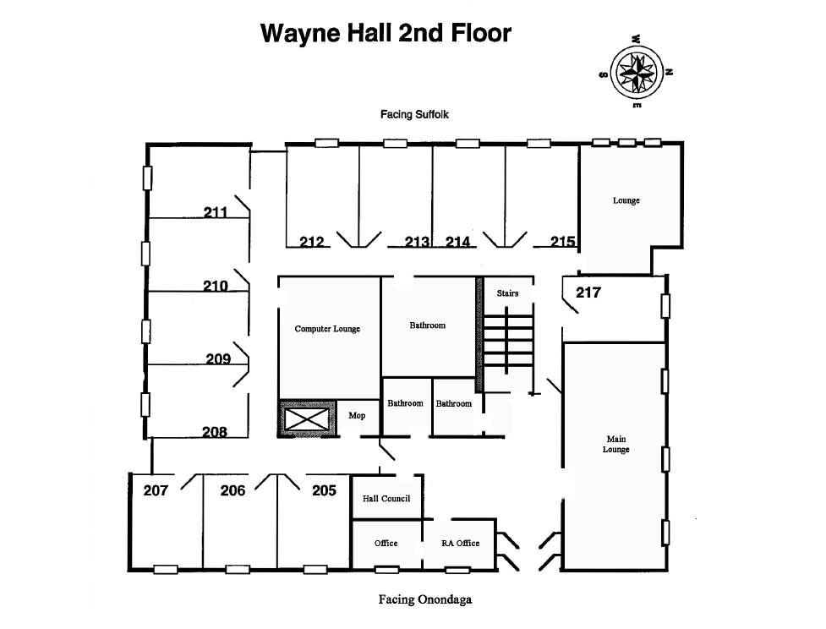
T₅
T₆
S₂
T₈
T₇
E₃

Slide 8
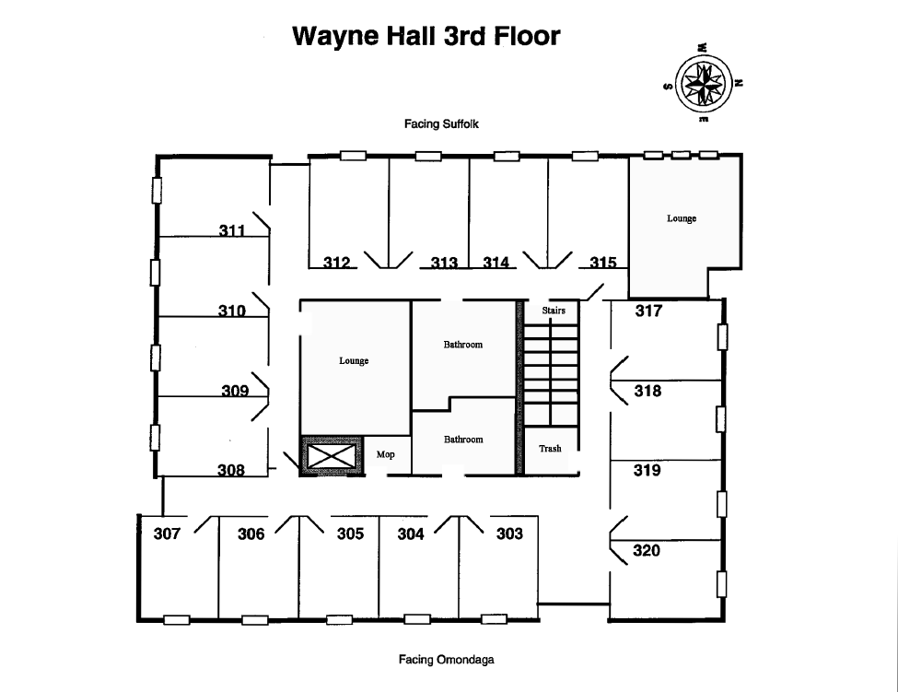
T₉
T₁₀
S₃
T₁₂
T₁₁

Slide 9
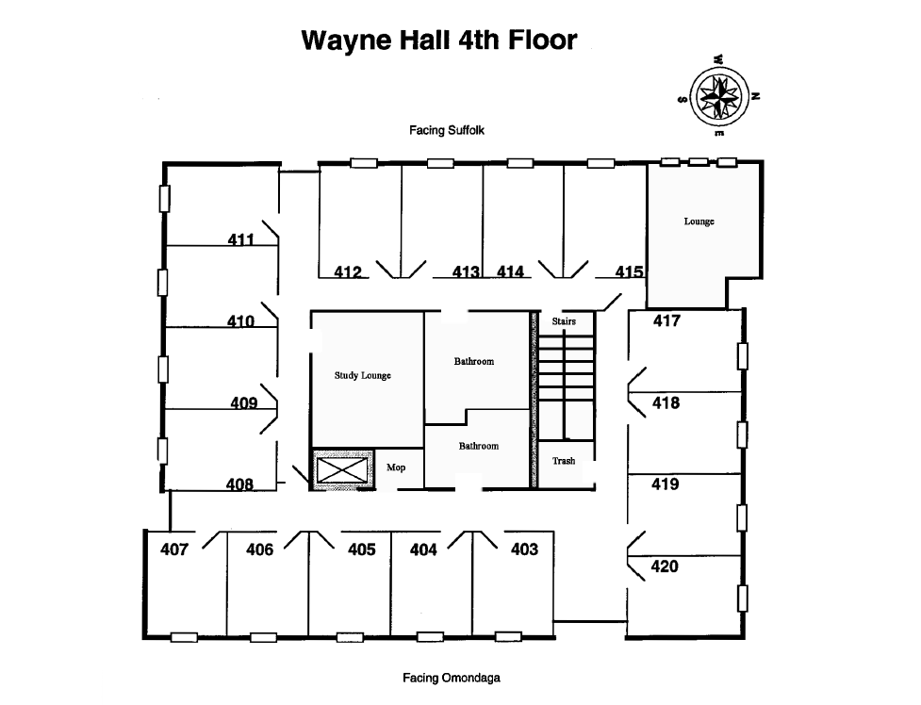
T₁₃
T₁₄
S₄
T₁₆
T₁₅

Slide 10
